Slide 1
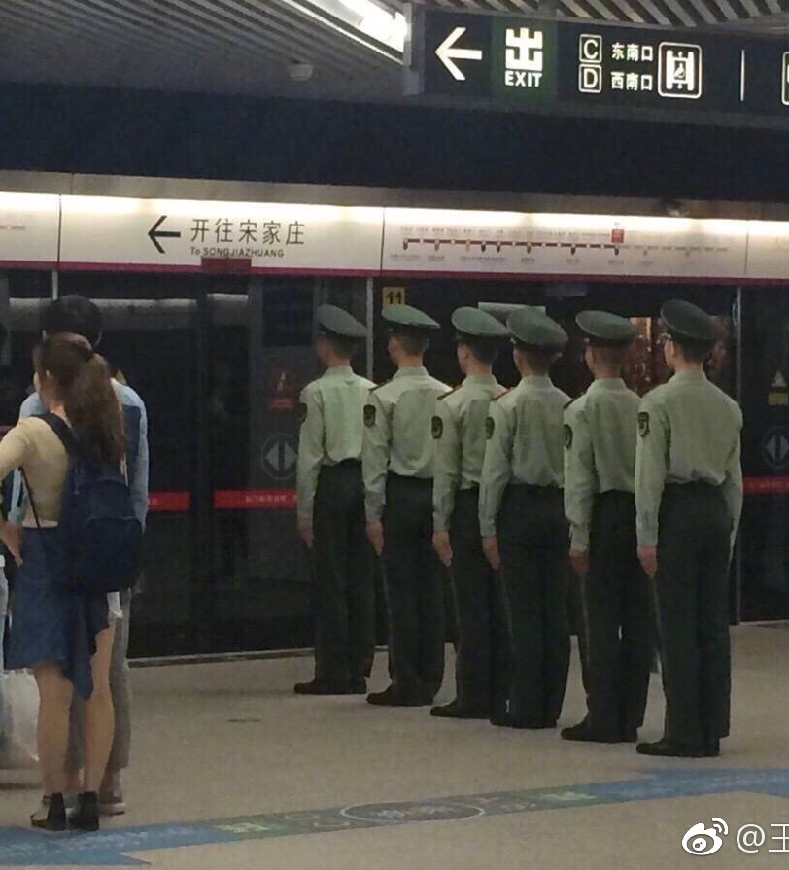
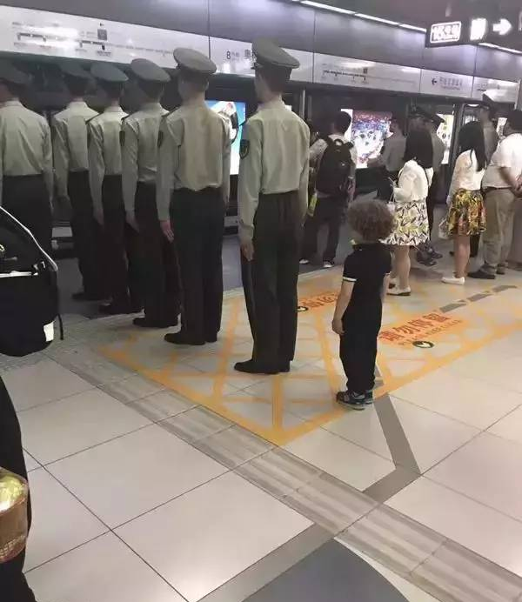

Slide 2
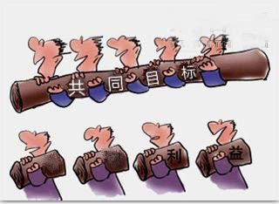
团队
团伙

Slide 3
团队成员有共同的目标，并为之奋斗。----团伙则不是。
团队成员是相互依赖和相互帮助的，他们共同完成任务。----团伙则不是。
团队有责任和义务，并根据他们的责任和义务对集体负责。----团伙则不是。

Slide 4


精神
高一（10）班班会课

Slide 5
团队精神的光芒
2016里约奥运会女排决赛，中国队以19比25先丢一局。但随后主教练郎平和她的队员们以25比17、25比22和25比23力克塞尔维亚队，以大比分3比1胜出。本场比赛加上之前的小组赛和淘汰赛，中国女排再次把“女排精神”这几个字带到了国人的面前。那么，究竟女排精神是什么?
郎平说这是一个综合的内容，但女排精神首先是“在困难的时候永不放弃，是团队精神，是大家相互理解，相互包容，相互鼓励。”
对于这支年轻（平均年龄24岁）的、一直到比赛即将开始才确定12人大名单的中国队来说，里约的每一场比赛都不好打。小组赛被分在了公认的“死亡之组”，第一场就不敌荷兰让出线前景蒙上了一层阴影。之后输给塞尔维亚和美国，让姑娘们不得不以小组第四的成绩晋级，去迎战另外一组的第一名、东道主巴西。

Slide 6
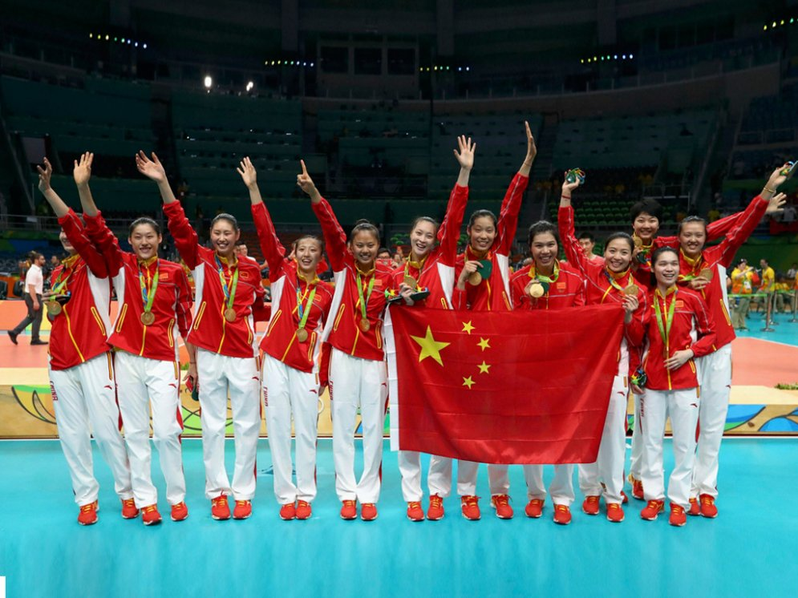
团队精神的光芒
这样的成绩显然和女排队员之前的预期不符，第一次参加世界大赛的小将龚翔宇才打完两三场比赛就哭了好几次。而且，据郎平表示，在输球后大家互相之间也会有一点埋怨，但她告诉球员：“这是正常的，但是不能想的都是你和我，应该是我们，要我们一起承担。大家在赛场上不是单打独斗，不是遇到困难就钻自己的牛角尖。相互支持，相互弥补，打得不好没关系，再来。大家一起往前推，打到忘我，那就特别可怕。”
于是，在接下来的淘汰赛中，中国女排拧成一股绳，发挥得越来越松弛和勇敢。这支除了主攻朱婷之外没有一名超级明星的年轻球队在对阵东道主暨卫冕冠军巴西时，面对现场将近两万名球迷的嘘声，以3比2实现逆转。赛后技术统计，对手在所有的数据中都领先于中国队，但获胜的却是后者。这样的场面让英国广播公司震惊，也让路透社相信：“中国女排正在通往冠军的道路上。”

Slide 7

蝴蝶 蚂蚁 你好 世界 校友 屠夫 黄色
主张 接触 新闻 眼睛 真实 水稻 香港
游记 经典 重点 表现 鉴于 纪念 脱离
早饭 焦躁 捡起 滑稽 风范 尴尬 诅咒
听众 爸爸 总理 访谈 最大 改变 不管

Slide 8
蝴蝶 蚂蚁 你好 世界 校友 屠夫 黄色
主张 接触 新闻 眼睛 真实 水稻 香港
游记 经典 重点 表现 鉴于 纪念 脱离
早饭 焦躁 捡起 滑稽 风范 尴尬 诅咒
听众 爸爸 总理 访谈 最大 改变 不管
计时
开始
1
3
5
7
9
11
13
15
17
19
21
23
25
27
29

Slide 9
倔强 可爱 时间 情感 银子 语言 大学
预言 思想 华丽 口语 文章 报纸 变化
焦躁 诅咒 早饭 风范 滑稽 尴尬 捡起
改变 谢谢 访谈 最大 听众 不管 总理
流畅 鞭策 苹果 爸爸 雄辩 难度 奇迹
计时
开始
1
3
5
7
9
11
13
15
17
19
21
23
25
27
29

Slide 10
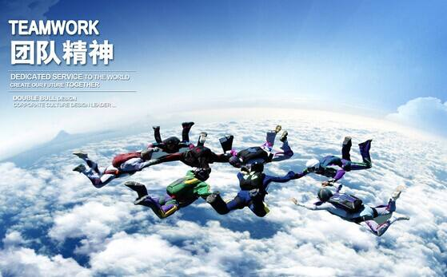
你们小组是如何完成这项任务的？
在这个过程中，你们是一个团队吗？一个团队需要哪些品质？

Slide 11
十班
我们的班级
十班需要你的声音

Slide 12
木桶理论
一个木桶装水量的多少，取决于最短的那块木板。
如果我们班集体是一个木桶，那么每位同学就是这个木桶的每一块木板，缺了任何一块木板，这个木桶都装不了水，更不能称之为木桶。
我们希望木桶能够装更多的水，有哪些好办法？
不要短木板
锯掉部分长木板，补短木板
长短木板一起加长
同学间的互助互爱,
集体成功，大家光荣。
大家进步，集体光荣。

Slide 13
为集体服务、为集体争光
这会使班集体团结得到升华。只有乐意为班级服务，才有可能争光。那些为班级做点事就觉得自己吃亏的人，说到底没有什么错，只是自私了一点。
自私是可怕的!它足以令一个班集体像一盘散沙。希望我们10班的同学们戒除自私的心理，去爱护班集体，服务班集体。
每个人为10班的进步贡献一份力量，
做素质10班！

Slide 14
坚持
坚持一天很容易，但如果坚持一年，两年，一辈子，就难了。
事实上，很多人实现不了自己的目标，很大程度上就是少了一种坚持、非要把事情干到底的精神，他们往往浅尝辄止，因此眼睁睁失去了可能到手的成功。很多事情的成功取决于踏平坎坷地坚持的毅力。看准了的事情，如果没有百折不挠的坚持，绝难取得成功。
你的坚持会使得这个团队更加坚强。

Slide 15


Slide 16
聚是一团火，散是满天星。
我愿与高一（10）班共同进步。

